Slide 1
Пасха
Подготовила Филатова Елена Николаевна,
учитель начальных классов
высшей квалификационной категории
МОУ «СОШ № 5» имени Воинов 100 и 101 отдельных
стрелковых бригад г.Ржева
2023г.

Slide 2
Знакомое вам слово « воскресение» связано именно с Иисусом Христом. Корень «крес» означает «жить»
Воскресение – день возобновления
жизни.

Slide 3
Медленный звон в каждый колокол по одному разу от самого малого до большого, а затем удар во все колокола

Slide 4
Перезвон

Slide 5
Так говорят, когда хотят подчеркнуть благодарность Богу за благополучный выход из сложившейся проблемы, будь то кризис или болезнь
. Переходя к славословию, в православных храмах часто поют …

Slide 6
Аллилуйа

Slide 7
Как называют людей, которые под воздействием благодати изменились так, что из их сердец струятся вера, надежда, любовь.

Slide 8
Святые

Slide 9
Человек, верующий в Иисуса Христа, или в религию, основанную на учении Иисуса (посланник)

Slide 10
Христианин

Slide 11
Человек, который принял учение Иисуса Христа

Slide 12
Апостол

Slide 13
Пасха

Slide 14
Праздник Пасхи связан с событиями Воскресения Христова. Пасха -«перехождение от смерти к жизни».

Slide 15
Бог воскрес, и смерть побеждена! Эту весть победную примчала Богом воскрешенная весна… И кругом луга зазеленели, И теплом дохнула грудь земли, И, внимая трелям соловьиным, Ландыши и розы зацвели.

Slide 16
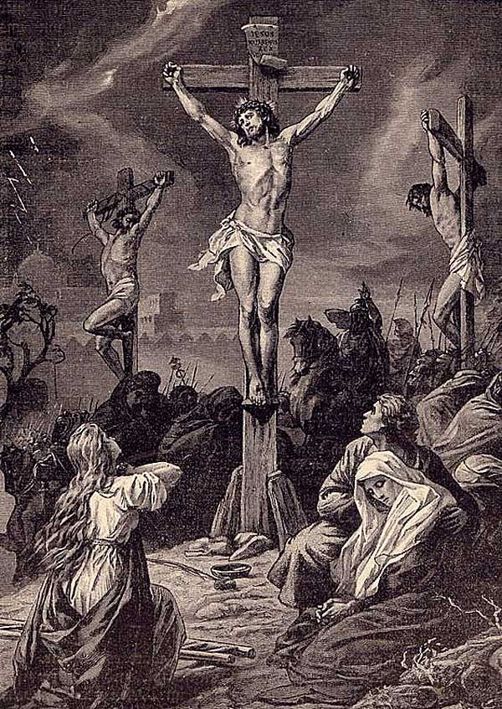
Смерть Христа на Кресте есть одновременно Его победа. За Крестом следует Воскресение, и радость Пасхи просвечивает через скорбь, делая ее светлой. "Крестом радость прииде всему миру" - поется в церковном песнопении.

Slide 17
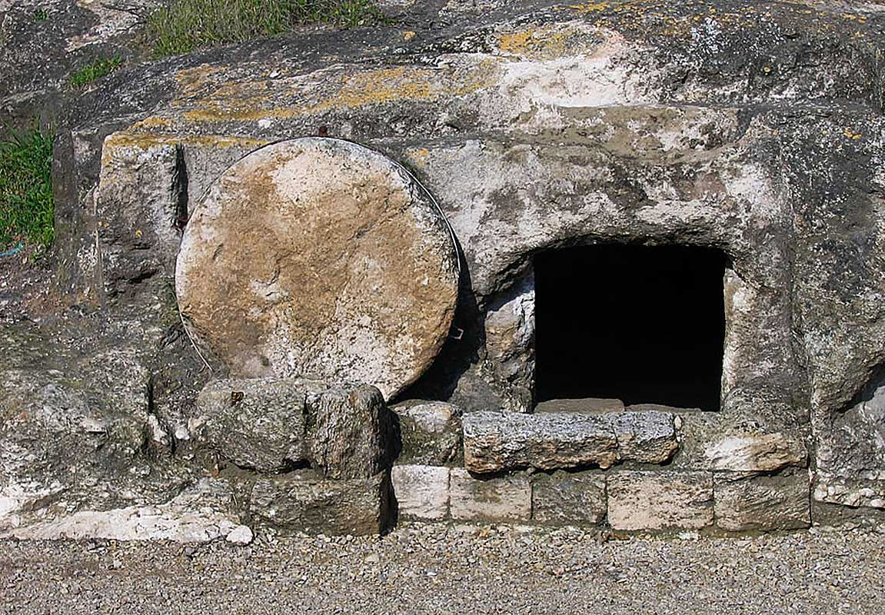
В подобной могиле был похоронен Иисус Христос

Slide 18
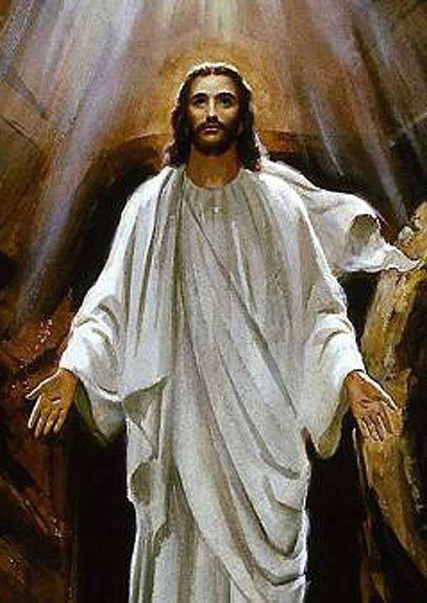
Иисус воскрес рано утром в воскресенье.

Slide 20
Пасхальная полночь
«крестный ход»

Slide 21
«Христос воскрес из мертвых, победив своей смертью смерть, и прежде умершим даровал жизнь!».

Slide 22
Крестный ход –это торжественное шествие церкви навстречу воскресшему Спасителю

Slide 23
В первые семь дней Пасхи во многих храмах открыт доступ на колокольню, и любой желающий может позвонить в колокола

Slide 24
Символы Пасхи: крашеные яйца, кулич, пасха

Slide 25
. Как из яйца возникает новая жизнь, так и мир заново родился через Воскресение Христово.

Slide 26
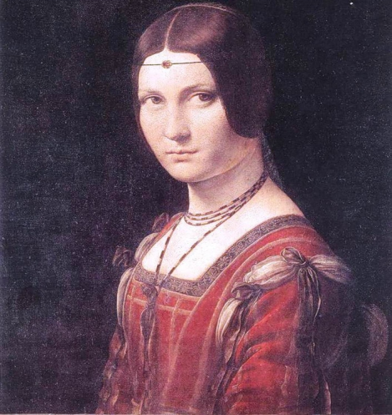
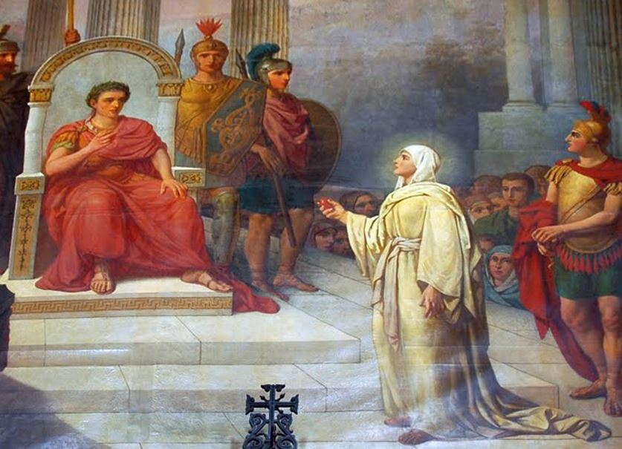
Откуда появилась эта традиция? Мария Магдалина

Slide 27
Пасхальные крашеные яйца

Slide 28
Кулич - «праздничный» вид хлеба, который выпекается в особых случаях

Slide 29
Пасха

Slide 30
Христосование
Пасхальное приветствие.
Начиная с пасхальной ночи
принято христосоваться, то есть
приветствовать друг друга словами:
«Христос воскресе!» -
«Воистину воскресе!»,
при этом троекратно целуясь.

Slide 31
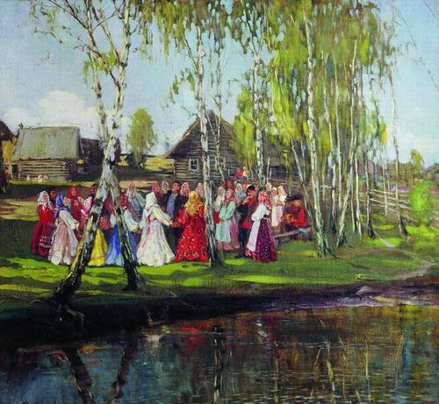
Закличка
Солнышко красно,
Гори-гори ясно!
В небо пташкой залети,
Нашу землю освети,
В небе рыбкой поплыви,
Нашу землю оживи!
Всех на свете ребятишек
Обогрей, оздорови!

Slide 32
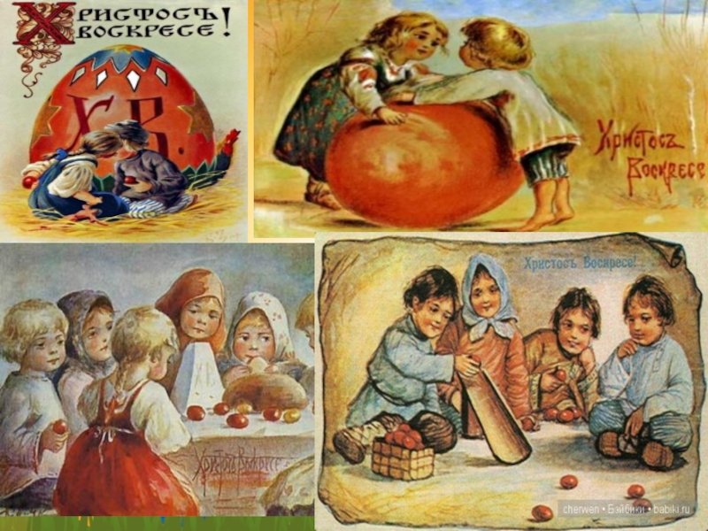
Пасхальные игры

Slide 33
«Жаворонки» В чужбине свято соблюдаю Родной обычай старины: На волю птичку выпускаю При светлом празднике весны А.С.Пушкин .

Slide 34
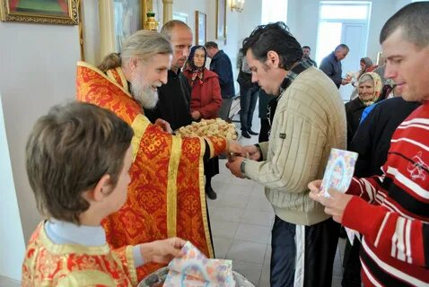
Все следующие за Пасхой дни Светлой седмицы надо заниматься благотворительностью (раздавать одежду, деньги, пищу, посещать больных, стариков, угощать всех пасхальным куличом, развеять их одиночество

Slide 36
Итог урока
Праздничная служба | Крестный ход, открытие Царских Ворот
Пасхальное приветствие: | «Христос воскресе!» «Воистину воскресе!»
Приветствие друг друга | Три поцелуя в щёки
Пасхальное угощение | Кулич, пасха, крашеные яйца
7 дней каждый может… | звонить в колокола
Обычаи | Христосование, гуляния, пасхальные игры, печенье -жаворонки, благотворительность

Slide 37
Рефлексия
1 корзина – было познавательно, я нравственно и духовно обогатился.
2 корзина – было интересно, но некоторые моменты урока мне непонятны
3 корзина – не извлёк из урока ничего полезного

Slide 38
Домашнее задание на выбор: -написать сочинение о праздновании Пасхи в семье; -нарисовать рисунок к празднику; - сделать поделку

Slide 39
Спасибо
за внимание!

Slide 40
Информационные источники
/
https://www.stihi.ru/avtor/mike99
http://komotoz.ru/photo/priroda/foto_prirody_vesnoyy.php
https://2dar.livejournal.com/144653.html
https://cultura.menu/retsepty/pasha/grecheskij-pashalnyj-hleb-tsureki-ot-
https://www.liveinternet.ru/users/irzeis/post321666708/
https://s-t-o-l.com/slovar/pashalnoe-yajtso/
https://kartinki-life.ru/crd/pashalnyy-kulich-na-fone-hrama-pasha-otkrytki-pozdravleniya-gif-otkrytka-s-pashoy-pravoslavnoy-s-prazdnikom

